Slide 1
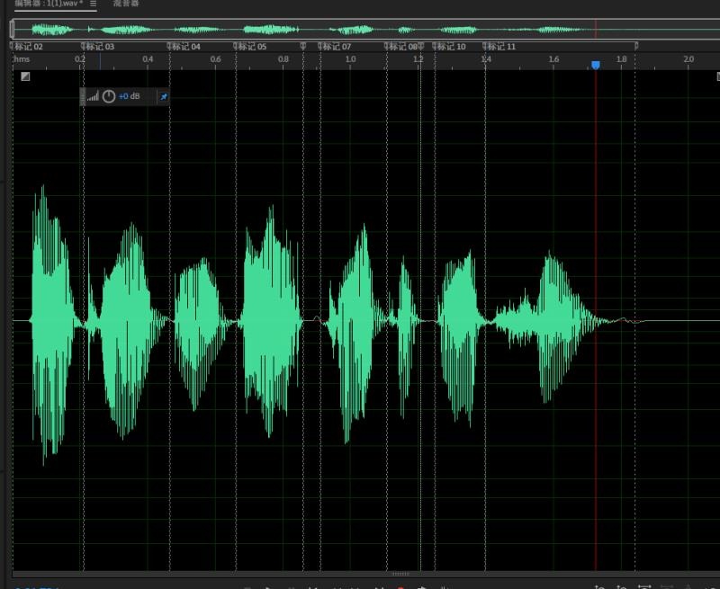
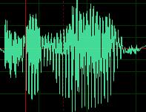
手工切割间隔
能量小不代表没声音
单词之间可能就没有间隔而且无法切分
to make
O K Goo Gle Ta ke Pic ture

Slide 2
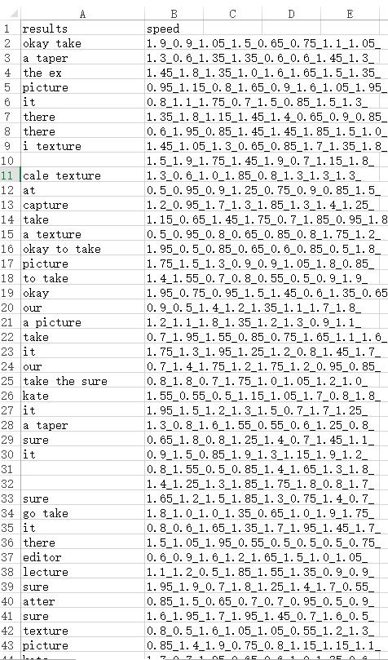

手工切割后倍速结果
可听性收到影响
1
2
14

Slide 3
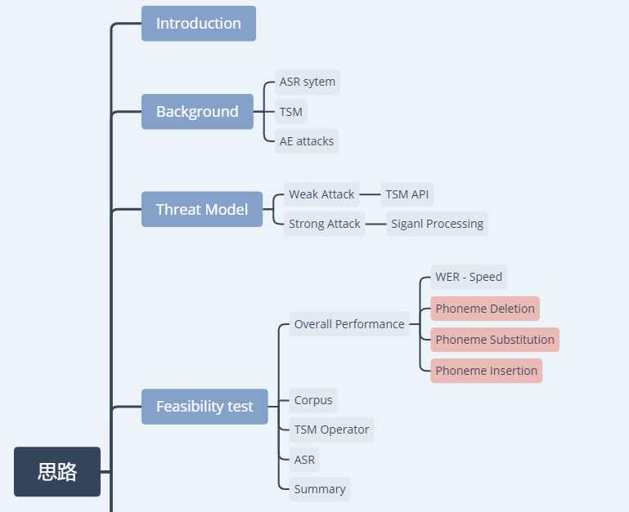
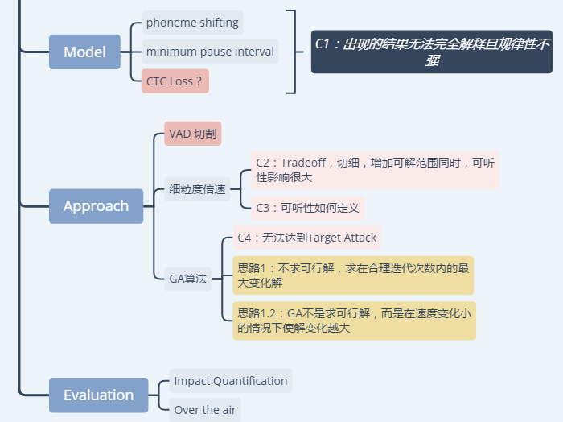
思路
xxx

Slide 4
思路
求最大差异解

Slide 5
快速阈值探究
xxxx

Slide 6
慢速增音探究
xxxx

Slide 7
Deletion CTC研究
xxxx

Slide 8
降版本发现
xxxx

